Slide 1
LeoEnergy
Visualisierung von Energie-Daten
der HTL Leonding

Slide 2
Einführung
LeoEnergy visualisiert sämtliche Daten über den Stromverbrauch & PV-Produktion der HTL Leonding.

Slide 3
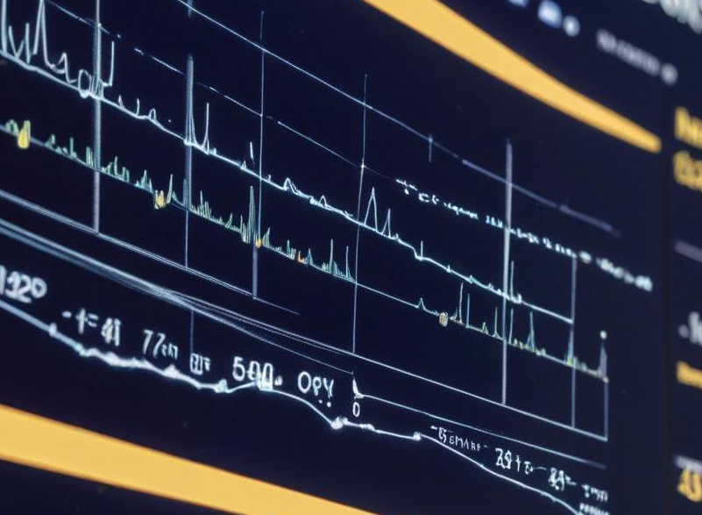
Bedeutung von PV-Daten
PV-Daten bieten wertvolle Einblicke in die Energieproduktion der Solaranlagen. LeoEnergy hilft der HTL, den Energieverbrauch zu überwachen, die Effizienz zu verstehen und Schüler für nachhaltige Praktiken zu sensibilisieren.

Slide 4
Ziele

Slide 5
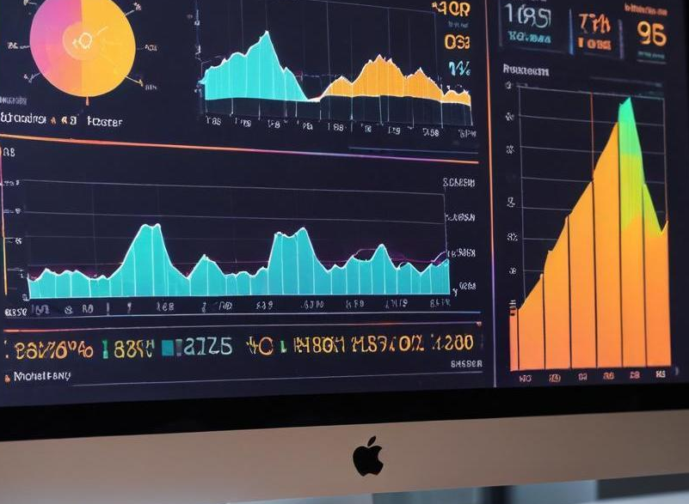
Verbesserung der Sichtbarkeit der Daten
Durch die Entwicklung einer benutzerfreundlichen Website ermöglichen wir es den Schülern & Lehrern, die PV-Daten sowie sonstige Stromdaten in Echtzeit zu verfolgen. Dies fördert ein besseres Verständnis für die Vorteile erneuerbarer Energien und deren Einfluss auf den Schulbetrieb.
Es kann auch der Stromverbrauch im historischen Verlauf betrachtet werden.

Slide 6
Förderung des Umweltbewusstseins
Das Projekt zielt darauf ab, das Bewusstsein für Umweltfragen zu schärfen, indem Schüler aktiv in die Energieerzeugung und -nutzung eingebunden werden. Durch Workshops und Präsentationen lernen sie, wie wichtig nachhaltige Energiequellen sind.

Slide 7
Technologien & Architektur

Slide 8
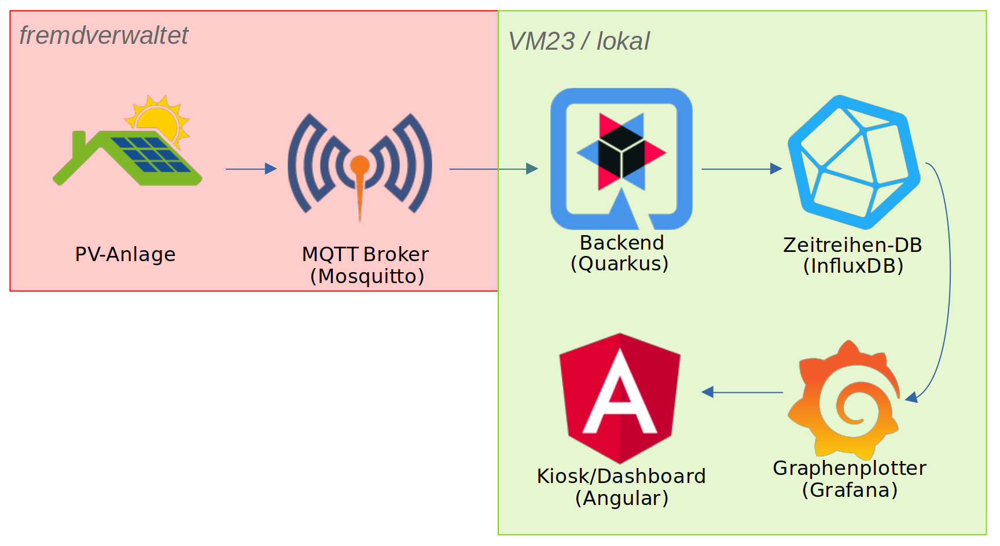
div. Stromzähler

Slide 9

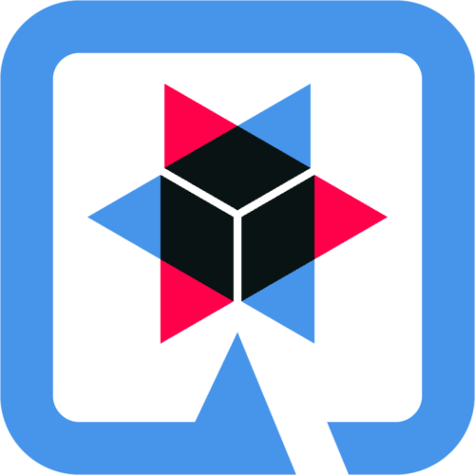






Slide 10

Live-Demo
Do you have any questions?
+91 620 421 838

